Slide 1
Проверка знаний:
1. Имущественные отношения, объективное и субъективное право.
2. Понятие права собственности в объективном смысле(2)

Slide 2

Тема урока:
«Виды права собственности»
§5

Slide 3
Помимо общих норм о собственности, для каждой группы отношений устанавливаются отдельные особые правила поведения.
Соответственно право собственности как правовой институт подразделяется на отдельные части , которые и можно условно назвать ВИДАМИ ПРАВА СОБСТВЕННОСТИ

Slide 4



Какие категории собственников вы знаете?
Государственные и муниципальные образования
-граждане;
Граждане-предприниматели
(частная собственность)
Юридические лица

Slide 5



В РФ признаются частная, государственная,
муниципальная и иные виды собственности
ст. 212, п.1
ГК РФ
Частная собственность
граждан
юридических лиц
-в собственности любое
имущество , кроме огово-
ренного в законе, движи-
мое имущество и обязате-
льные права,
-количество и стоимость
собственности не подле-
жат ограничению.
-в собственности свое иму-
щество, в т.ч. взносы учре-
дителей. (исключение уни-
тарные предприятия,
-входят: недвижимость и
движимое имущество,
-количество и стоимость не
ограничиваются.

Slide 6
Государственная собственность
Имущество, принадлежащее на праве собственности Россий-
ской Федерации и субъектам РФ
Объекты государственной собственности
Недвижимость, движимое имущество, предметы потребительского характера, ценные бумаги, вклады, иностранная валюта и валютные ценности, памятники истории и культуры
В исключительном ведении государственной собственности
находятся:
-ресурсы континентального шлейфа, историко-культурные
объекты федерального значения,гос.казна, имущество ВС и др.

Slide 7

Государственная собственность
нераспределенное
имущество
имущество ГУП
оперативное ведение, или
хозяйственное управление
госбюджет, фонды, конфискат,
пошлины, сборы и т.д.
Государственная собственность регистрируется по каждому
объекту в реестре собственности
Муниципальная собственность
Имущество, принадлежащее на праве собственности городс-
ким, сельским поселениям и другим муниципальным об-
разованиям.

Slide 8
Муниципальная
собственность
Управляется представительным органом
местного самоуправления
Включает:
-местный бюджет, внебюджетные фонды,
-имущество органов местного самоуправления,
-муниципальные земли и др. природные ресурсы,
-муниципальные предприятия и организации,
-муниципальный жилищный фонд и нежилые помещения и др.
Делится:
Имущество
муниципальных
предприятий
Незакрепленное
муниципальное
имущество

Slide 9

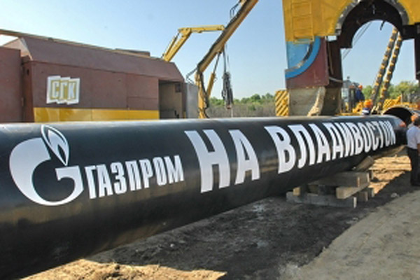
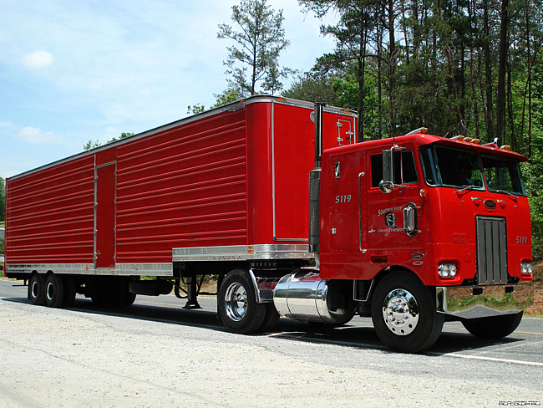
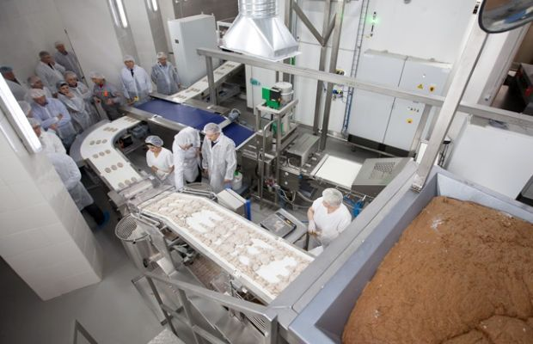
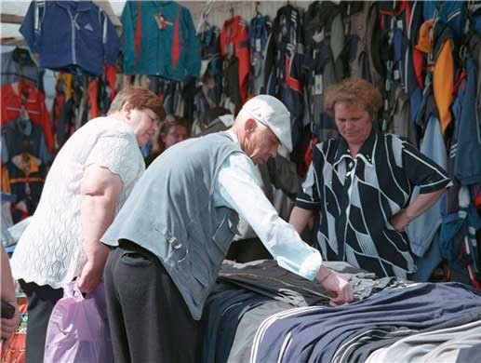


Slide 10

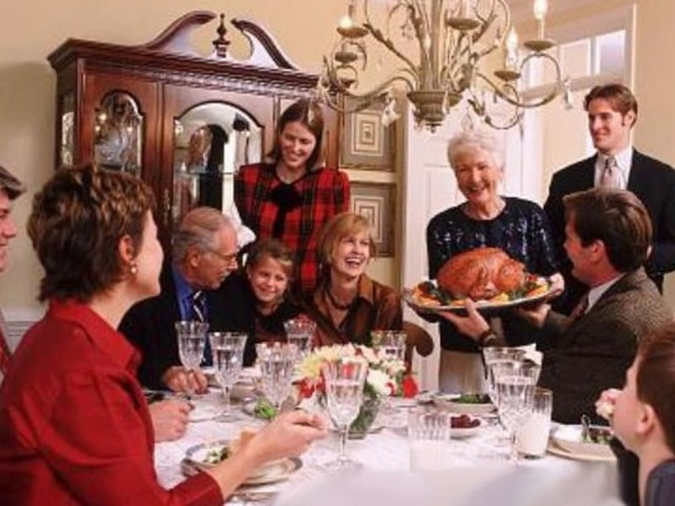
Общая собственность
Правовые нормы, регулирующие взаимоотношения сразу нескольких собственников, их права и обязанности по отношению к общему имуществу, образуют субинститут права общей собственности.

Slide 11

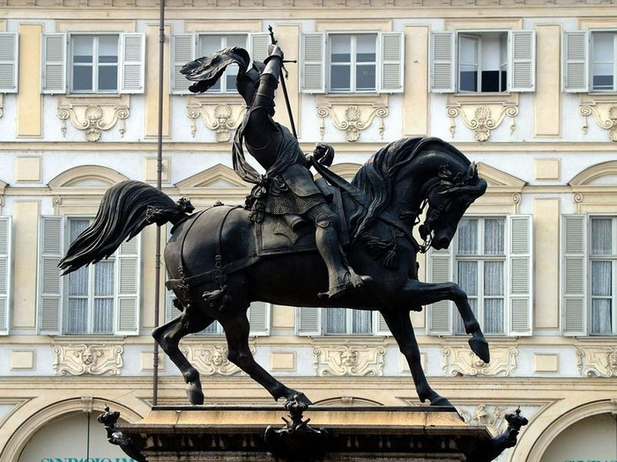
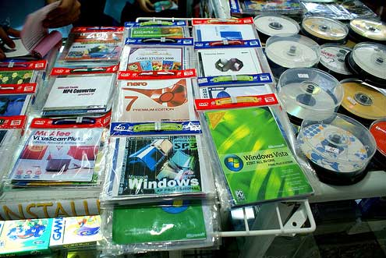

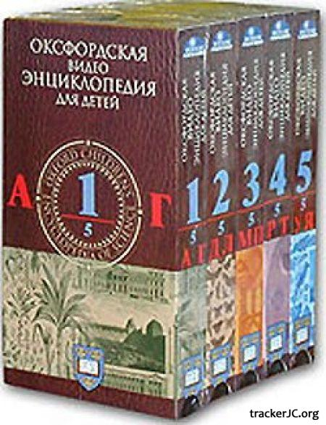
? Интеллектуальная собственность
? Право на результаты творческой деятельности

